Slide 1
Vision Co. Groupware

Slide 2
목차
팀원 소개
프로젝트 개요
프로젝트 소개
주제 선택 및 방향
프로젝트 일정
개발 환경 및 도구
요구사항 분석
데이터베이스 관계도
클래스 다이어그램
핵심 구현 기능
레이아웃
개선 사항
시연
질의 응답

Slide 3



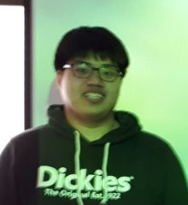
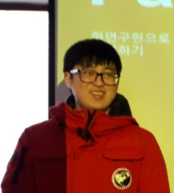

팀원 소개
박근영
임수용
정혜광
임석현
김성규
배성환

Slide 4
Vision Co. Groupware 소개
Groupware 란 기업 등의 구성원들이 컴퓨터로 연결된 작업장에서, 서로 협력하여 업무를 수행하는 그룹 작업을
지원하기 위한 소프트웨어나 소프트웨어를 포함하는 구조
기간 : 2018. 07. 02. ~ 07. 31.
설명 : 기업에서 사용하는 그룹웨어를 구현
사이트 구성 : Mybatis Spring Framework
직원관리, 전자결재, 메일, 게시판, 일정관리
주제 선정 및 방향
다양한 기능들이 있어 새로운 것에 접근이 가능하고, 취업 후 사용하게 될 그룹웨어를 주제로 선정
기업에서 사용하는 기능들을 사용자가 편리하게 사용하는 것을 목적
메인 페이지 제작, 주요기능 별 페이지 제작 후 페이지 통합 및 배포

Slide 5
프로젝트 일정
~ 7월 6일
~ 7월 13일
~ 7월 21일
~ 7월 27일
~ 7월 31일
개발일정
공 통
박근영
임석현
임수용
김성규
정혜광
배성환
주제 선정 및
요구사항 분석
ERD 설계
Project에서 요구되는 관련 자료 및 기술 습득
최종발표
중간 점검
디버깅
DB
생성
일정 페이지 설계
날짜 일정
배치 구현
프로젝트 통합
디버깅
팀
서포트
프로젝트
통합
포트폴리오
제작
자유게시판&공지사항
페이지 설계
게시판 검색기능,
페이징 처리 구현
회사 조직도 구현
디버깅
이메일
컨트롤러&뷰
기본구조 설계
페이징 처리구현
기본기능 적용
레이아웃 디자인,
부가기능 구현
프로젝트 통합
디버깅
회원 페이지
레이아웃 설계
회원 스크립트
기능 구현
회원 css 추가
기능점검
업무일지 페이지
레이아웃 설계
페이징 처리 및 기능 구현
기능점검
등급별 권한 설정
검색기능 구현
기안서 페이지
레이아웃 제작
페이징 처리 및 기능 구현
페이지분할
결제 기능 구현
검색기능 , 직급에 따른 조건 구현

Slide 6















개발환경 및 도구
Skills
Groupware
Tools

Slide 7
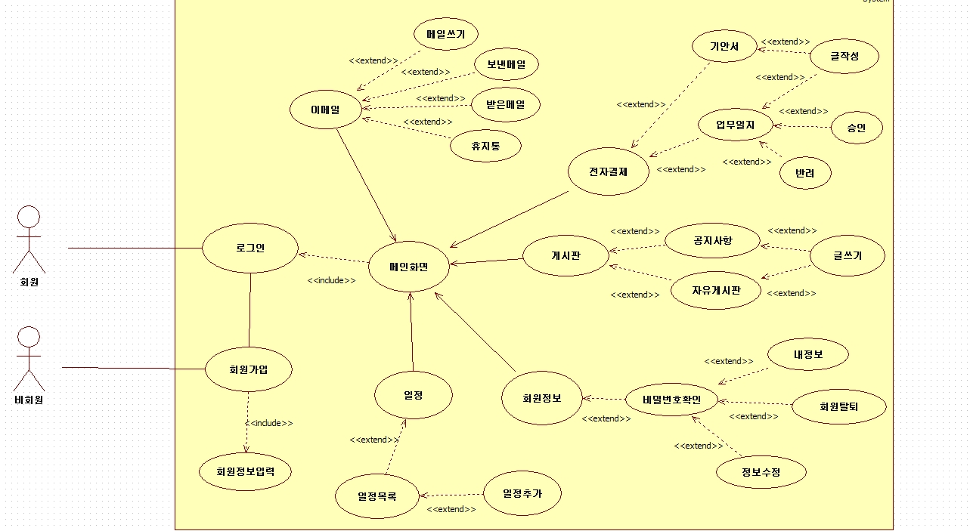
요구사항분석
(Usecase Diagram)

Slide 8
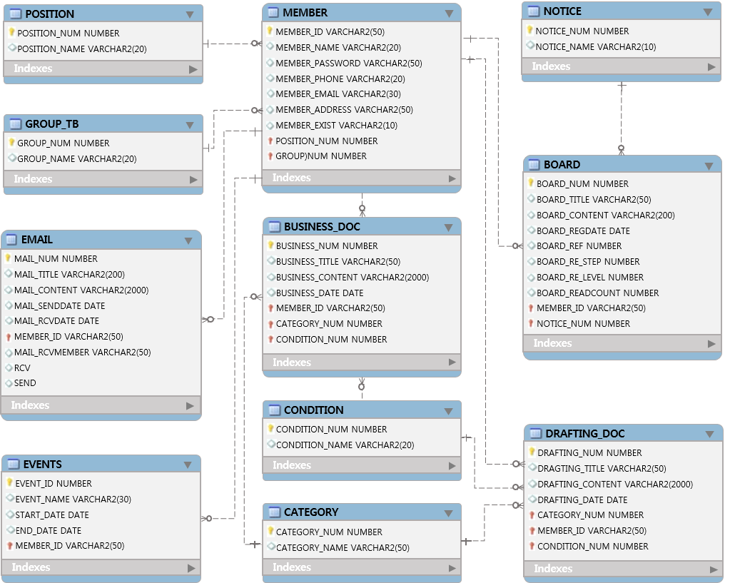
데이터베이스 관계도
(ER-Diagram)

Slide 9
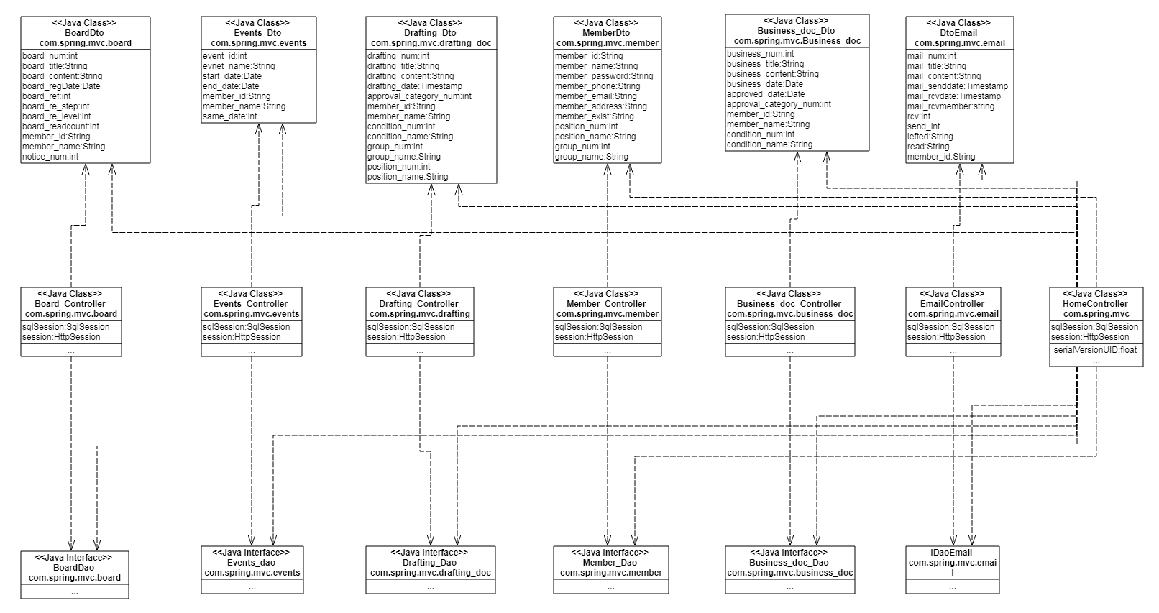
Class Diagram

Slide 10
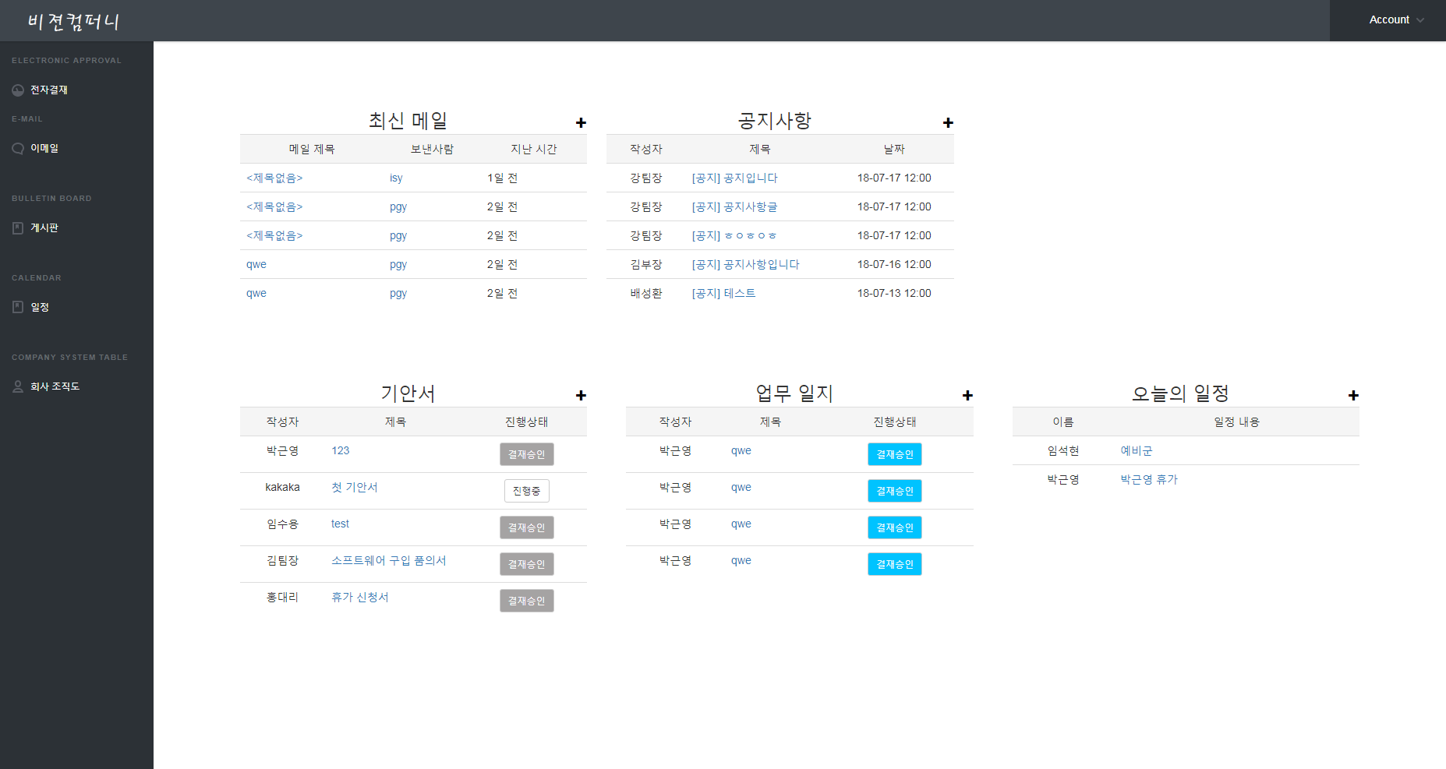
레이아웃

Slide 11
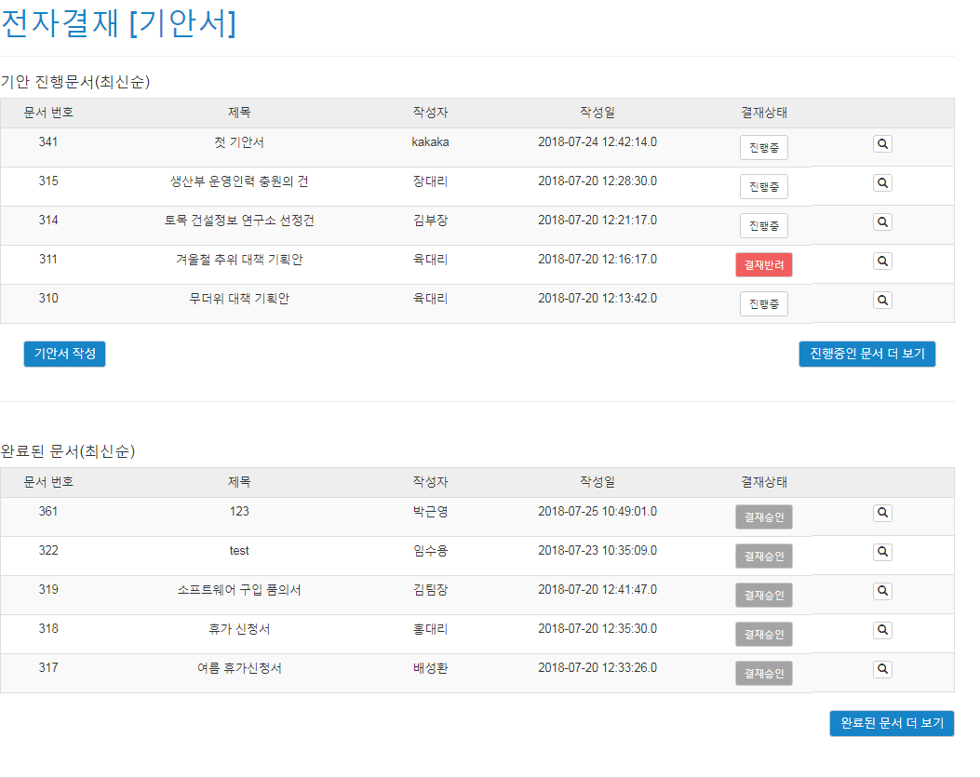
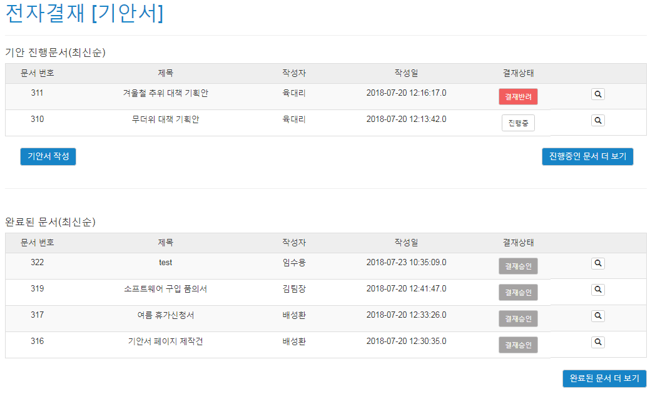
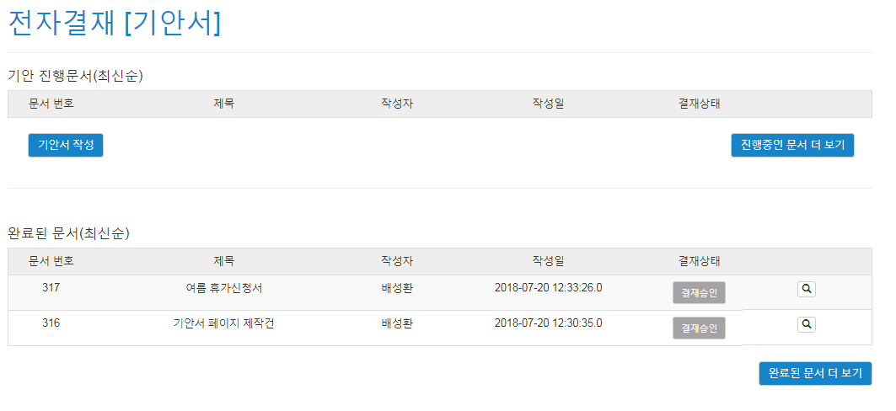
핵심 구현 기능(기안서)
직급에 따라
자신의 글만 보이기(사원, 대리)
자신이 팀장이면서 같은 부서일 때 자신 보다 후임의 글
자신이 부장 또는 사장일 때 전체 글
Teamjang2
영업부
팀장
bsh
영업부
사원
ksg
사장
생산부

Slide 12
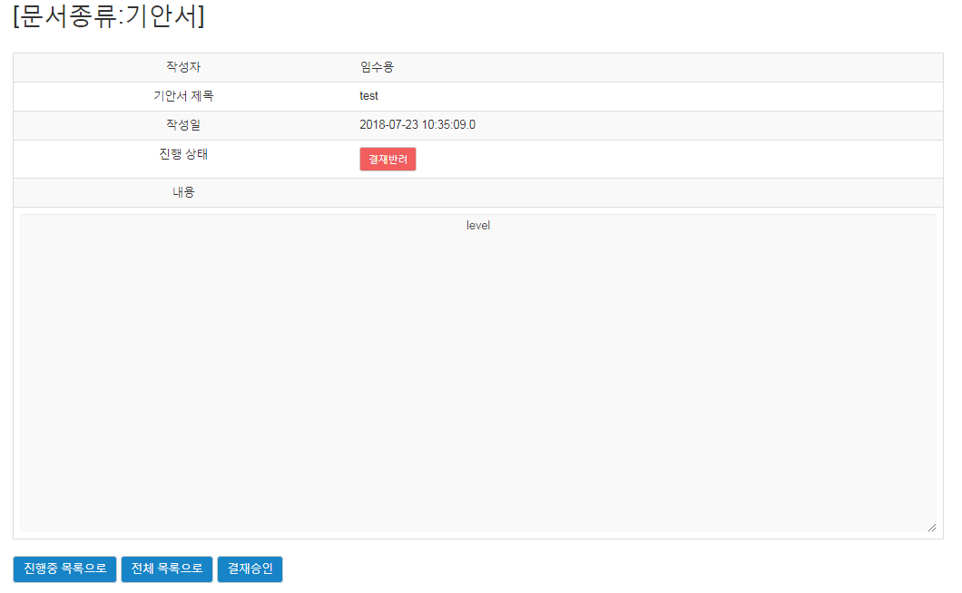
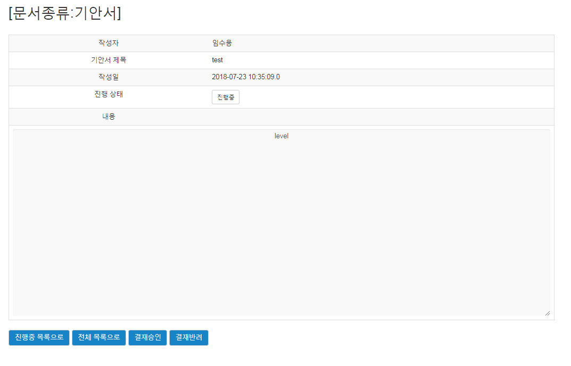
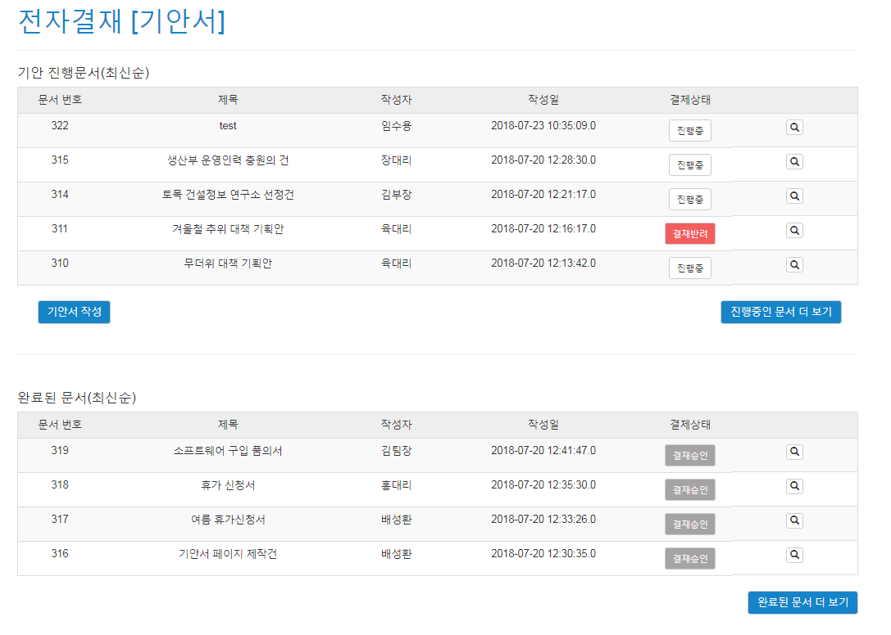
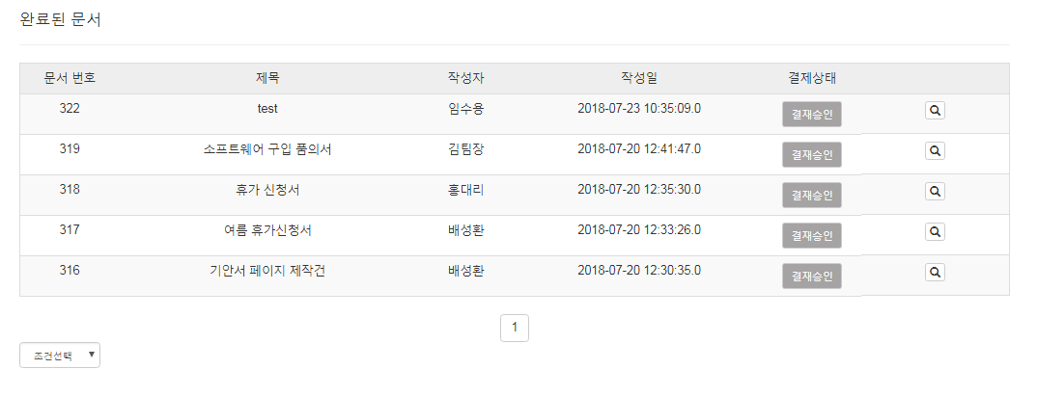
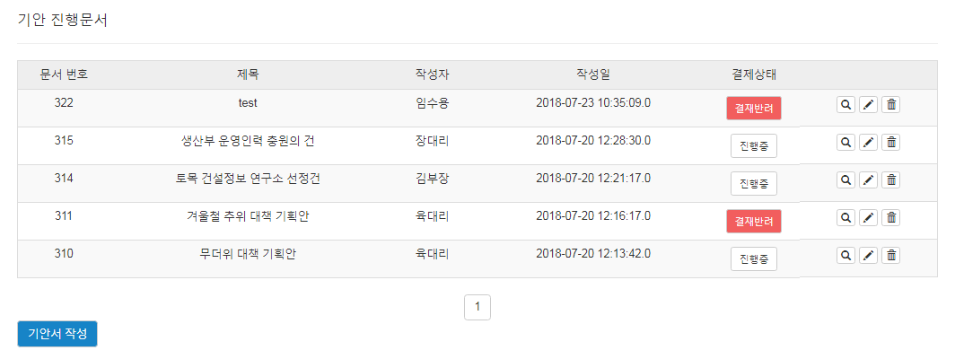
핵심 구현 기능(기안서)
2. 결재 상태에 따라
(같은 부서 팀장이거나 부장이나 사장에게 결재요청)
- 결재 진행 중이거나 결재 반려 일 때 진행 중 목록으로
- 결재 승인일 때 완료된 목록으로

Slide 13
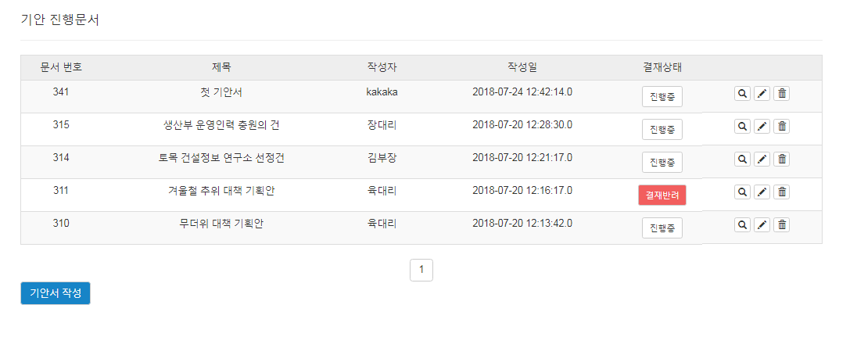
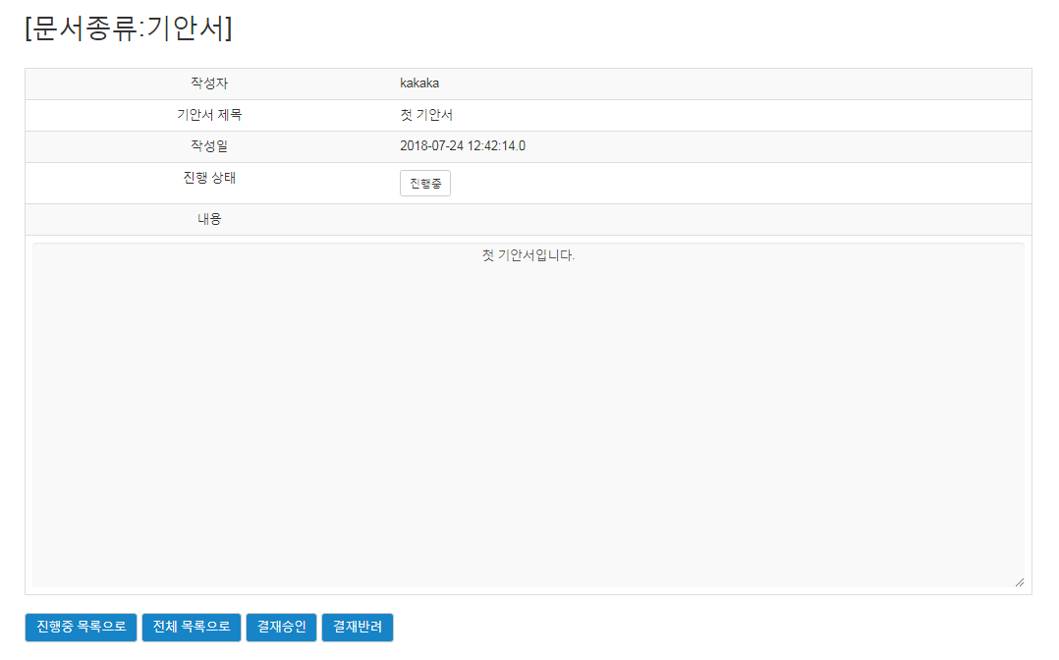
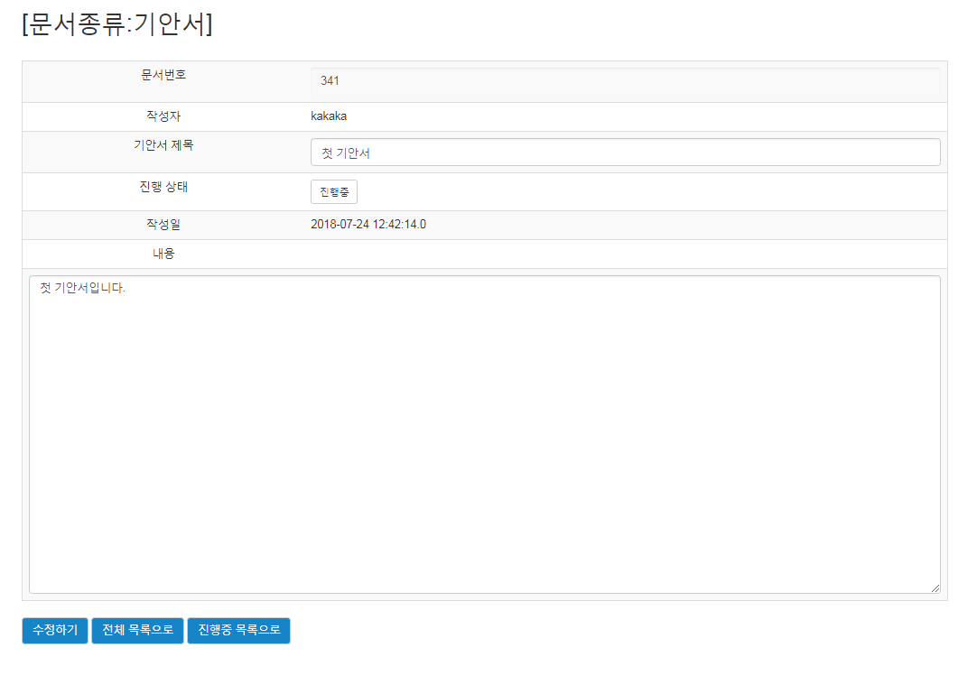
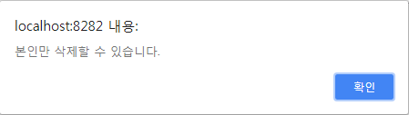
레이아웃
보기
삭제
기안서 진행 중 폼
결재 진행 중, 결재반려의 글 나타냄
글 확인, 수정, 삭제 기능
수정과 삭제 기능은 로그인한 아이디와 작성된 글의 아이디가 같을 때만 활성화
수정

Slide 14
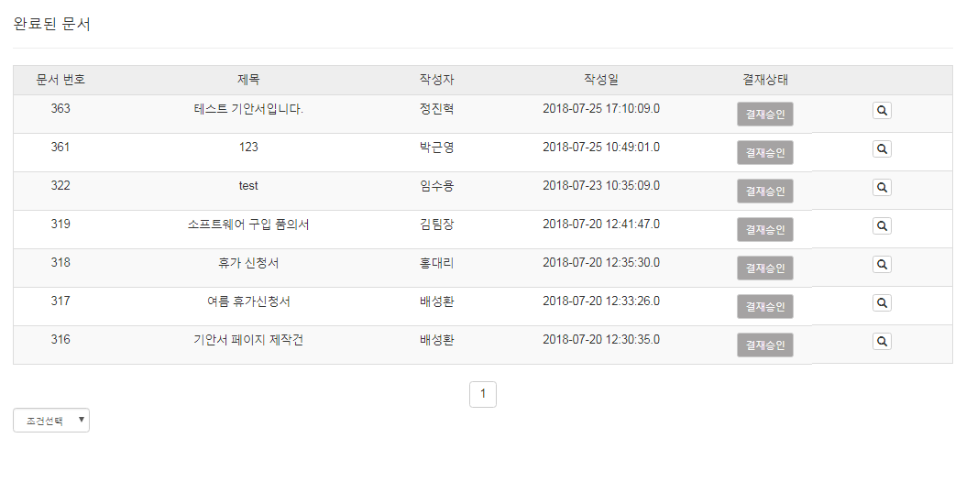
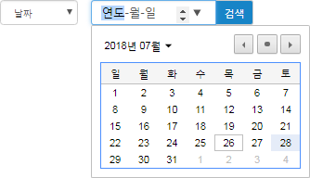
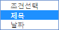
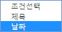
레이아웃
기안서 완료된 목록 폼
결재 승인된 글만 나타냄
글 보기, 페이지 처리,
제목 검색, 날짜 검색 기능 구현

Slide 15
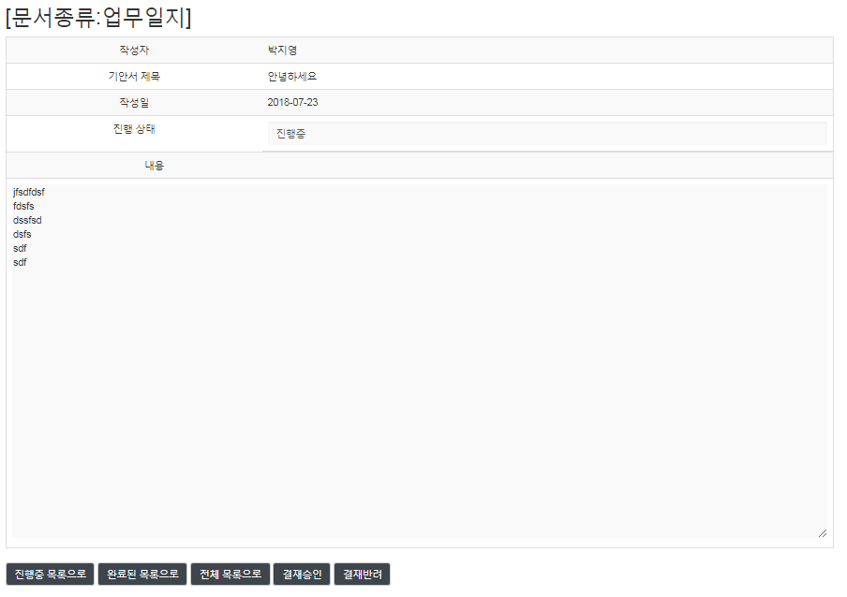
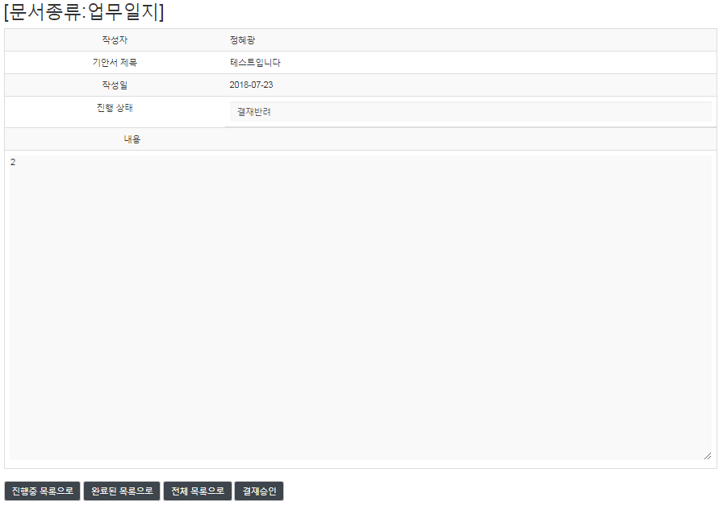
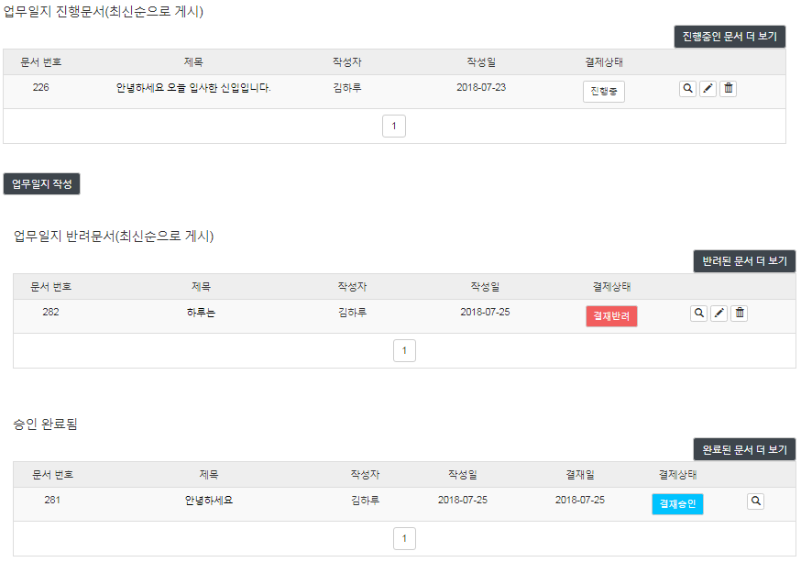
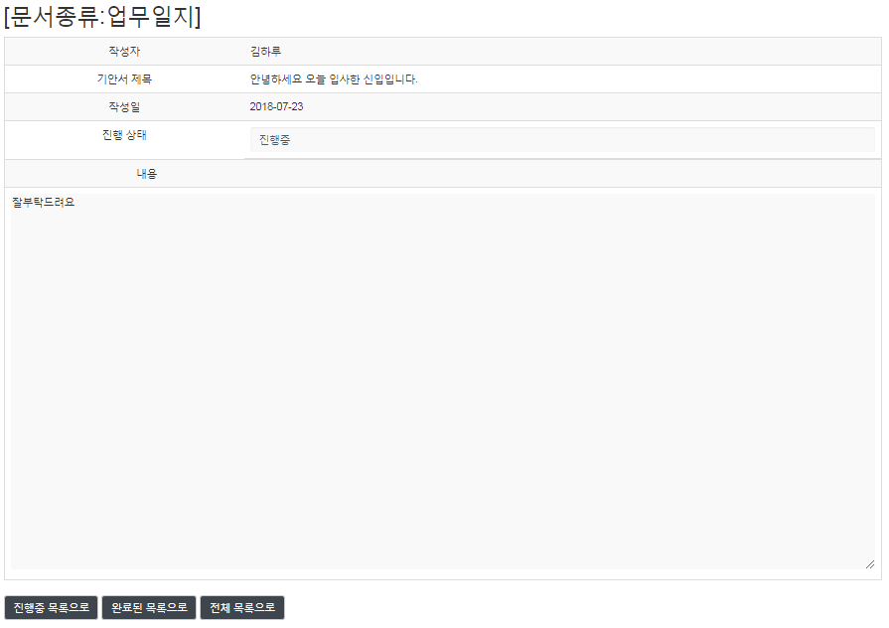

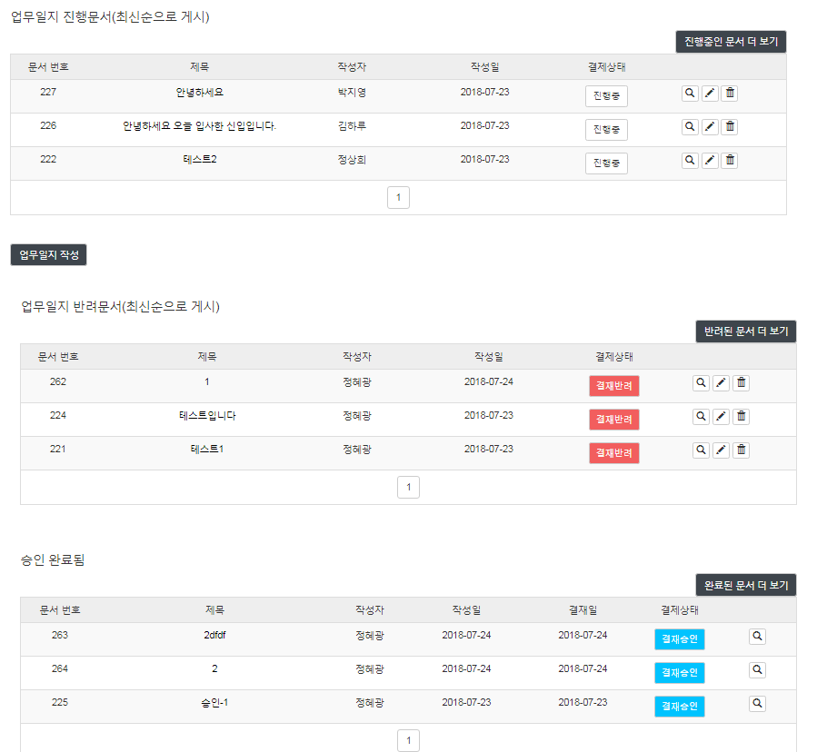
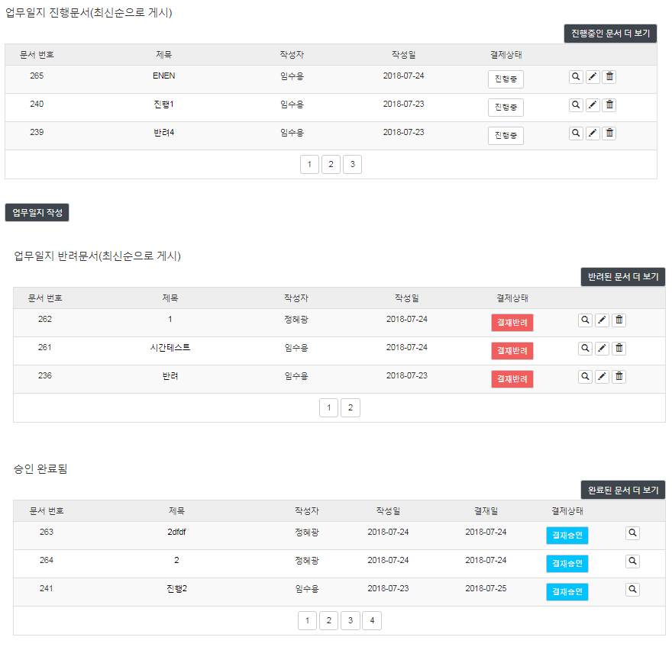
핵심 구현 기능(업무일지)
업무일지 전체보기
사장
부장 및 팀장
사원
핵심부분
업무일지 전체보기는 진행,반려,승인 순으로 출력
직급별로 나누어 출력되는 게시물이 다름
POSITION_NUM을 비교하여 사장,부장,팀장이 아닌 경우 결재하기 및 반려처리 비활성화
부장 및 팀장이 로그인 할 경우
사원이 로그인 할 경우
사장이 로그인 할 경우

Slide 16
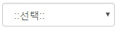
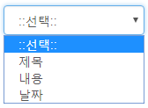
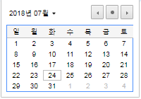
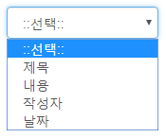
핵심 구현 기능(업무일지)
사원용 검색
임원용 검색 폼
핵심부분
사원등급인 사람이 접속 했을 때 나오게 되는 검색 폼 입니다.
기능은 제목 , 내용, 날짜 들로 검색 할 수 있습니다.
검색대상은 자신이 올린 업무일지만 검색 할 수 있습니다.
임원용 검색 폼은 사장,부장,팀장일 때 나오게 되는 폼입니다.

Slide 17
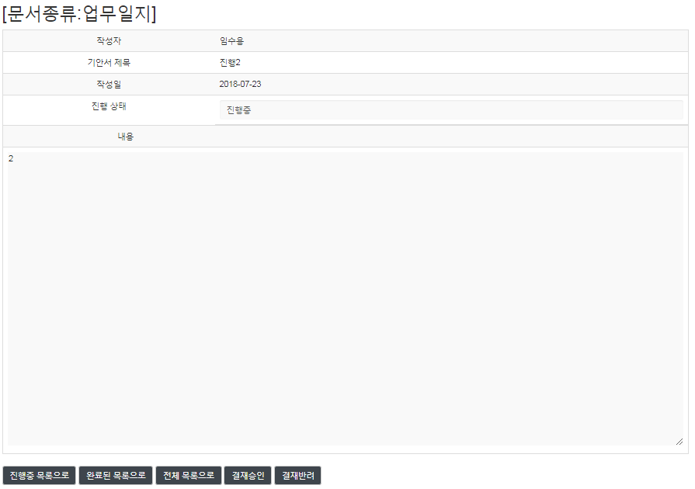
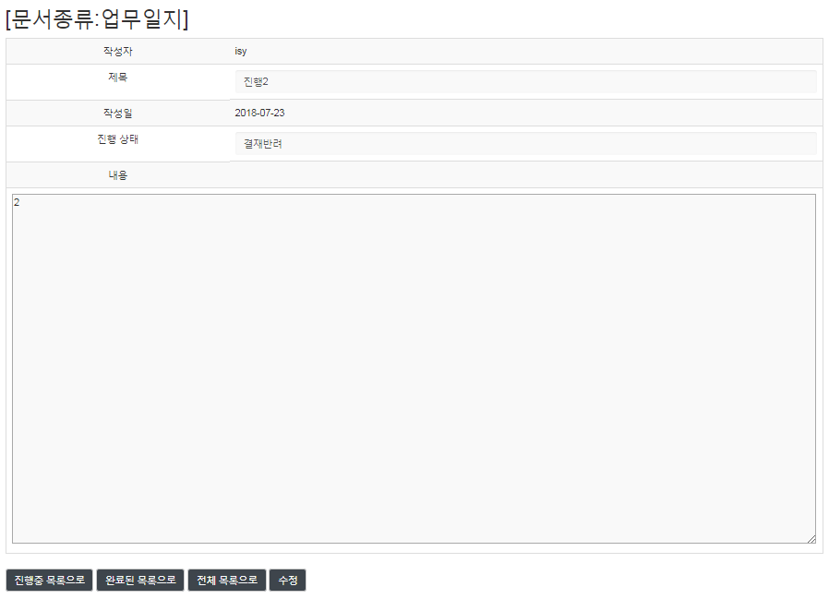
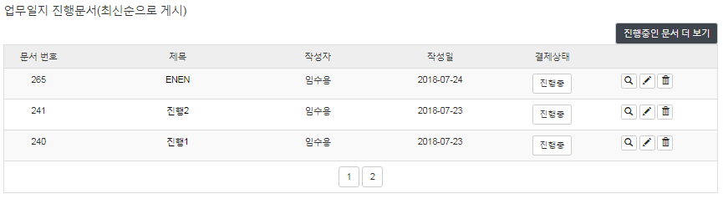
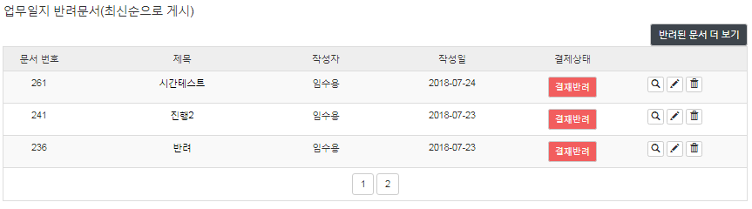
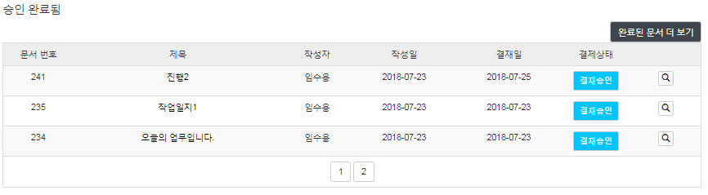
핵심 구현 기능(업무일지)
결재 및 반려하기
결재하기
반려처리
반려문서 수정
핵심부분
결재승인 과 반려처리는 사장 ,부장,팀장만 처리 할 수 있는 권한입니다.
반려된 문서를 수정하게 되면 반려된 문서 게시판에서 진행중인 문서게시판으로 이동하게 됩니다.
결재반려을 클릭합니다.
결재승인을 클릭합니다.
결재상태가 결재반려에서 진행중으로 바뀝니다.
반려처리 할 게시글을 선택한다.
결재 승인된 게시 글은 완료된 문서 폼으로 이동을 하게 되고 결재일이 찍히게 됩니다.
결재할 게시글을 선택한다.
수정할 반려문서를 클릭한다.
결재 반려된 게시글은 반려문서 폼으로 이동을 하게 됩니다.
반려하기
결재하기
반려문서 수정
수정을 클릭합니다.

Slide 18
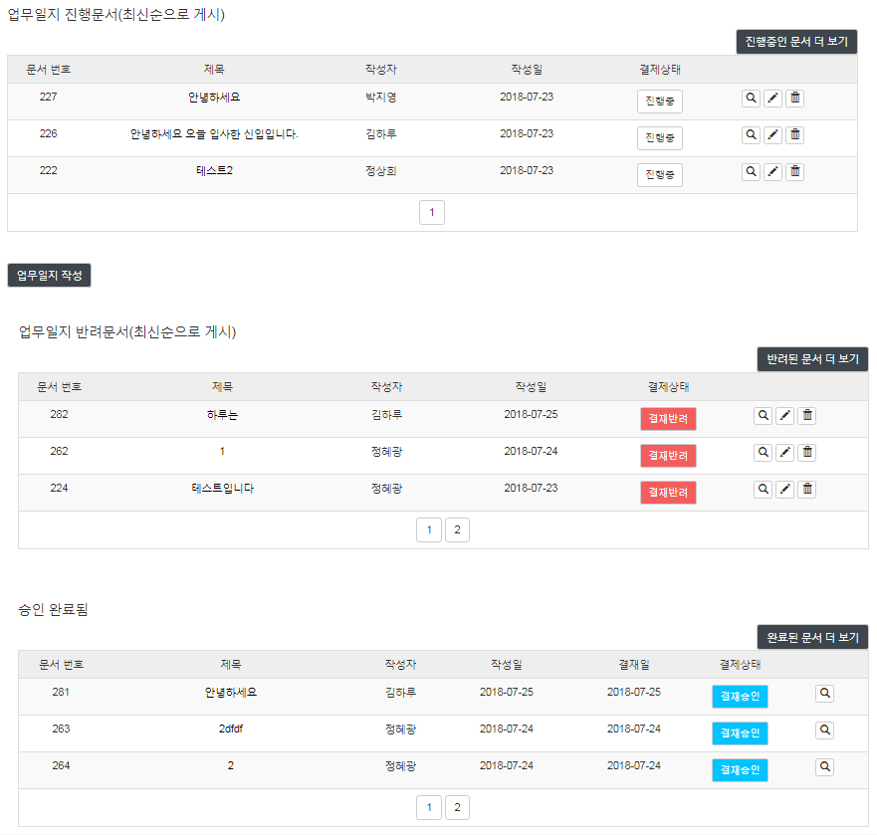
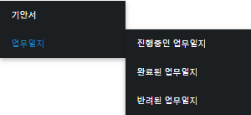
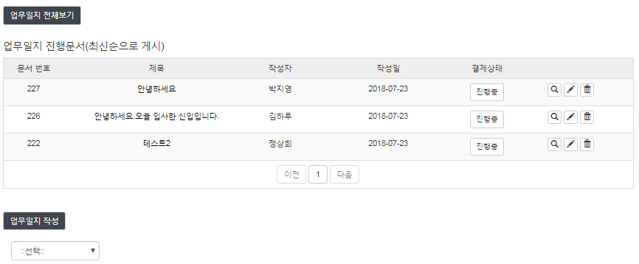
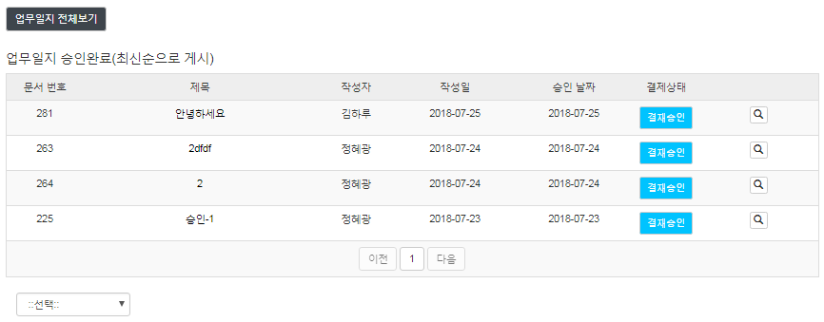
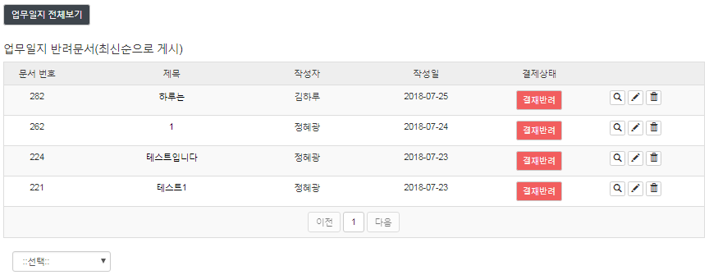
레이아웃
업무일지 전체출력 폼 및 개별 전체출력 폼

Slide 19
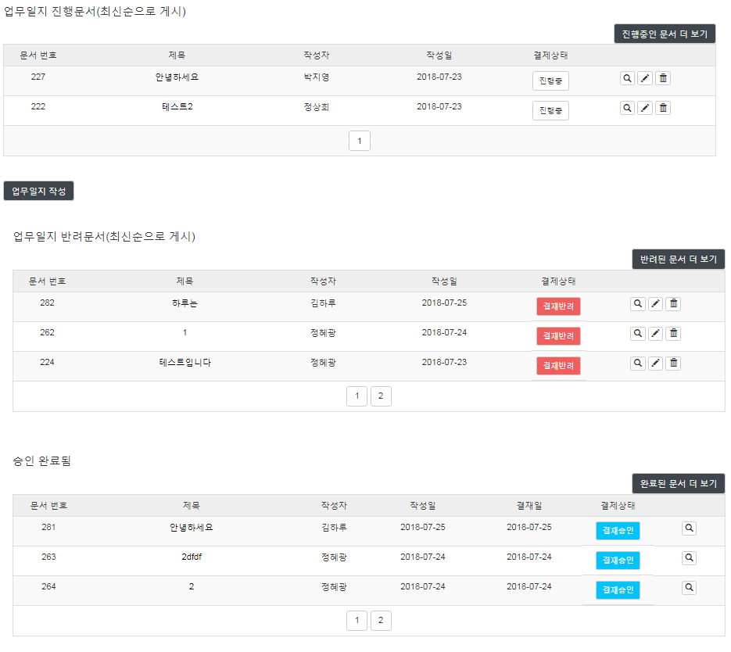
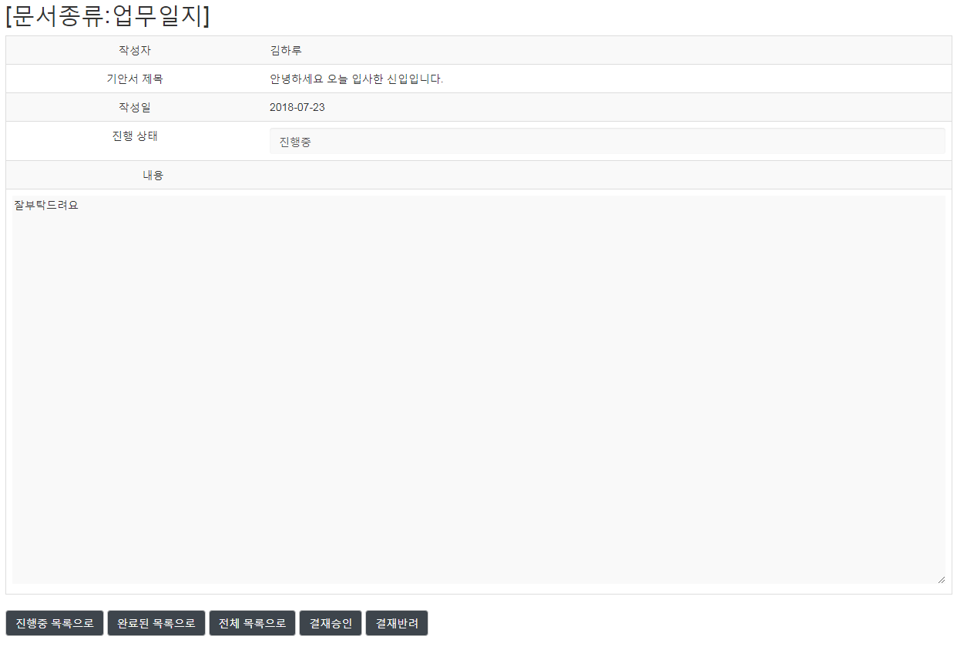
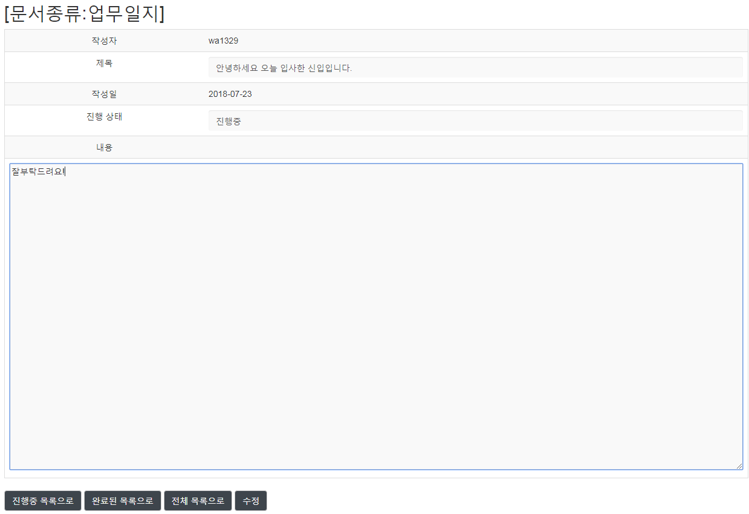

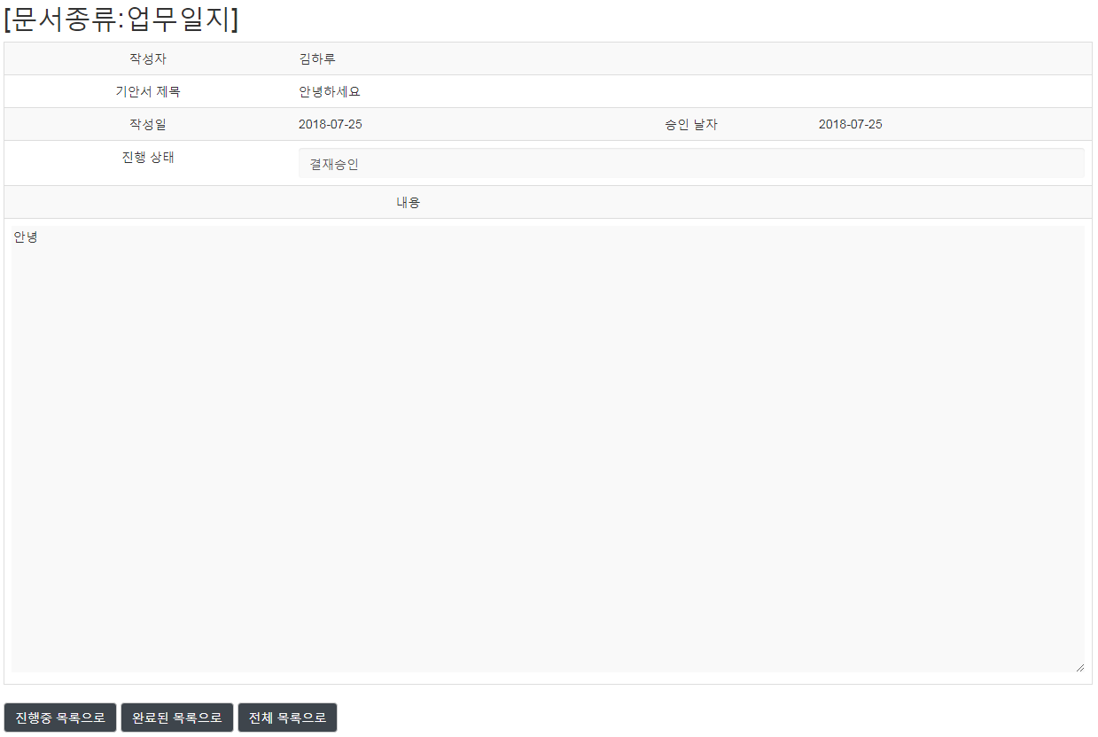
레이아웃
클릭 시
업무일지 게시판의 각 아이콘은 조회, 수정, 삭제기능을
수행

Slide 20
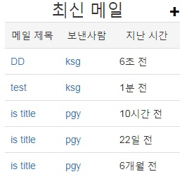
핵심 구현 기능(이메일)
START
시간받기
지난시간
지금시간
get()
실제적용화면
i=0,받은시간스플릿배열길이,1
SimpleDateFormat()
d1[0]!=d2[0]
NO
YES
d1[1]!=d2[1]
NO
+년 전
d1[2]!=d2[2]
NO
split()
YES
+개월 전
NO
YES
d1[3]!=d2[3]
+일 전
YES
for loop
d1[4]!=d2[4]
NO
+시간 전
YES
+초 전
+분 전
if else
데이터
보내기
set()
STOP

Slide 21
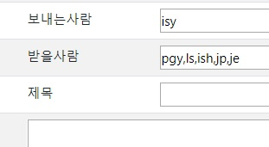
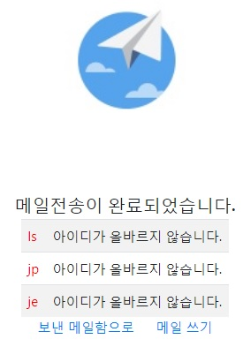
핵심 구현 기능(이메일)
미발송메일
메일발송
아이디검색
메일발송
ID=1
select count(*)로
검색 후 아이디가
존재하면 1을 리턴한다.
YES
NO
메일INSERT
리스트작성
미발송확인

Slide 22
핵심 구현 기능(이메일)
보낸메일
&받은메일
‘보낸 사람’이 보낸 메일 삭제 시,
받은 사람 메일이 삭제되는 문제!
문제점
보낸
받은
해결방식
메일발송시:1
1
1
검색 시
속성 연계
전송시분할
속성추가
메일저장시:2
2
1
처리간편
데이터일관성
휴지통보낼시:0
2
0
장점:
데이터비대화
처리 문제
휴지통삭제시:-1
-1
-1
단점:

Slide 23
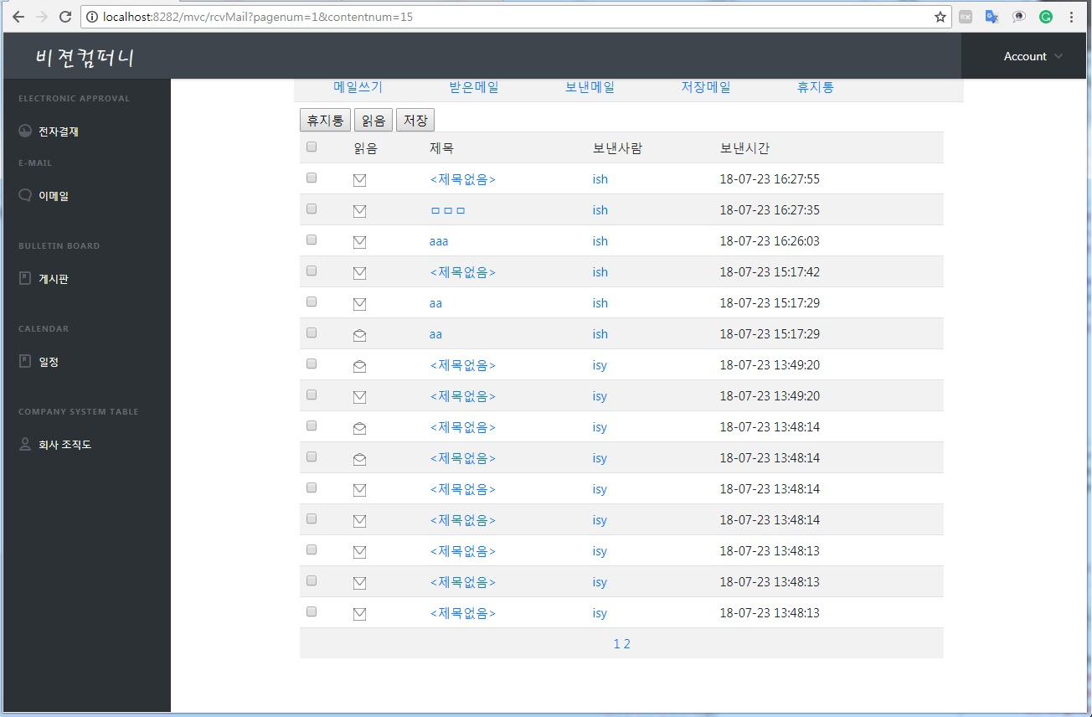
핵심 구현 기능(이메일)
화면변화
mainTop
leftMail
mailMain
max:800px
font-size:1.5em
rightMail
mainNav
max:520px
min:360px
font-size:1em
width:100%
mainCenter
width:80%

Slide 24

핵심 구현 기능(이메일)
화면변화
페이지 크기에 따른 화면변화(@media screen)
main-nav
leftMail
mailMain
min:360px
font-size:1em
mailMain
max:800px
font-size:1.5em
rightMail
max:520px
min:360px
font-size:1em
width:100%
width:80%

Slide 25

레이아웃
기본메뉴이동
체크한 메일
버튼에 따라 이동
메일읽기
답장하기

Slide 26

레이아웃
창 크기에 따라
Tablet 사이즈로
변경 된 mainNav
메일작성 후 전송버튼
메일 보낼 아이디
선택 셀렉트박스

Slide 27


레이아웃
그룹웨어 메인창에서
최신메일(5개) 확인가능
받은 메일함
이동
메일 읽기 이동
클릭한 아이디에게 메일쓰기
메일 전송 후 보낸메일 확인
및 새로운 메일작성 이동

Slide 28

핵심 구현 기능(게시판)
1.검색기능
검색폼을 만들어서 원하는 조건을 선택해서 검색을 할 수 있도록 구현

Slide 29

핵심 구현 기능(게시판)
2.공지사항
특정 직급이 안되면 공지글을 작성하지 못하게 비활성화

Slide 30

핵심 구현 기능(게시판)
2.공지사항
특정 직급이 안되면 공지글을 작성하지 못하게 비활성화
공지글을 선택하고 글을 작성하면,

Slide 31
핵심 구현 기능(게시판)
2.공지사항
특정 직급이 안되면 공지글을 작성하지 못하게 비활성화
공지글을 선택하고 글을 작성하면, 자동으로 [공지] 말머리가 생긴다.

Slide 32

레이아웃
게시판 메인 화면에서 작성버튼을 통해서 게시글 작성 가능

Slide 33



레이아웃
카테고리를 선택 안하면 게시글을 작성할수 없음
특정 직급 이상만 공지글 작성 가능

Slide 34

레이아웃
카테고리를 선택 안하면 게시글을 작성할수 없음
특정 직급 이상만 공지글 작성 가능

Slide 35

레이아웃
카테고리를 선택 안하면 게시글을 작성할수 없음
특정 직급 이상만 공지글 작성 가능

Slide 36




레이아웃
게시글을 클릭하면 내용을 볼수 있고, 답변을 달수있음

Slide 37


레이아웃
제목, 내용, 작성자 등으로 게시글 검색 가능

Slide 38


핵심 구현 기능(일정)
월 단위로 데이터베이스에 저장되어 있는 일정 목록을 MAP형식으로 가져와 각 날짜에 맞게 폼 테이블에 출력
일정 기간이 긴 경우 폼 테이블 한 필드에만 보여주는 것이 아니라 기간 내에 포함되어 있는 일자를 일정 폼 테이블에 출력
세션을 이용한 본인 이외에는 삭제할 수 없도록 처리
일정 등록
세션을 이용한
본인 삭제 처리

Slide 39



레이아웃
일정 메인 폼
Session을 이용하여 자신의 일정에만 삭제버튼 활성화
일정 내용 클릭시 일정 팝업 발생 후 상세 내용 확인 가능

Slide 40




레이아웃
일정 추가 폼
일정 기간, 일정 내용 입력 후 일정 추가
일정 추가 후 일정 탭에서 확인

Slide 41

핵심 구현 기능(회사 조직도)
부서,직책 변경
일반적으로 사원들의 정보를 볼 수 있다.

Slide 42

핵심 구현 기능(회사 조직도)
부서,직책 변경
일반적으로 사원들의 정보를 볼 수 있다.
하지만 특정 직급이 들어가면 사원들의 직책과 부서를 변경할 수 있다.

Slide 43



레이아웃
특정 직급은 사원들의 부서와 직책 수정 가능

Slide 44


레이아웃
특정 직급은 사원들의 부서와 직책 수정 가능

Slide 45





핵심 구현 기능(회원)
1. 회원가입 아이디
2. 회원가입 비밀번호
비밀번호가 일치할 때
아이디가 중복이
아닐 경우 ->
비밀번호가 일치 하지 않을 때
아이디가 중복일
경우 ->
비밀번호 자릿수가 맞지 않을 때

Slide 46






레이아웃

Slide 47





레이아웃

Slide 48
개선 사항
- 기안서, 업무일지
기안서, 업무일지 작성시 결재 라인 선택 기능과 결재 라인 선택 시 순차적인 결재가 이루어지도록 개선.
첫 페이지의 두 개 리스트가 각각의 페이징 처리.
- 일정
여러 가지 일정이 속해있는 날짜에 정렬이 필요.
같은 일정마다 배경색 부여.
- 이메일
단체메일 작성시 받는 이를 개인별/전체로 선택하여 보내고 받을 때 구분하여 표시.
직접 데이터베이스를 연결하여 메일서비스를 구현하였지만
기회가 된다면 자바 메일API를 사용하여 메일서비스를 구현.
- 회원
반응형 아이디 중복 확인 구현.
주소 검색 기능 추가.
인증을 통한 회원가입 처리.

Slide 49
시연

Slide 50
Q&A

Slide 51
Vision Co. Groupware

